Slide 1
Toward real-time and efficient cardiovascular monitoring for COVID-19 patients by 5G-enabled wearable medical devices: a deep learning approach
TAN, Liang, et al. Toward real-time and efficient cardiovascular monitoring for COVID-19 patients by 5G-enabled wearable medical devices: a deep learning approach. Neural Computing and Applications, 2021, 1-14.
指導老師：李仁貴 教授
學生：呂彥旻

Slide 2
Outline
Introduction
The online prediction system
Cardiovascular disease algorithm
Experimental results and discussion
Conclusion

Slide 3
Introduction
研究發現死於 covid-19 的人， 多數人含有心血管疾病。
當心臟停止時，最佳的搶救時間在 4 分鐘內。
檢查心血管疾病最有效的方式是心電圖。
傳統無線穿戴式裝置無法滿足即時性的要求。
傳輸平台缺乏高效的數據處理機制。
很難有足夠的醫生可以即時的診斷。
本文提出了一種用5G即時通訊來監測患者的心血管基於深度學習。

Slide 4
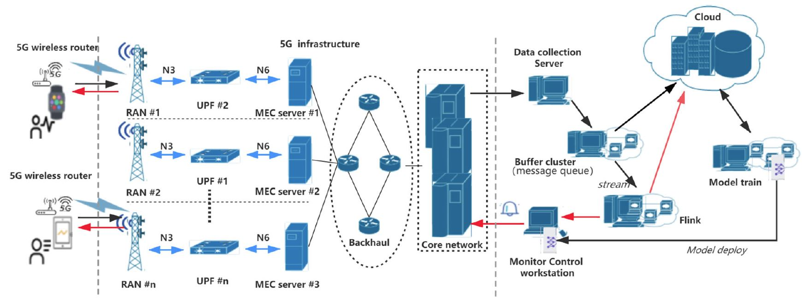
The online prediction system
主要的架構分成別為，數據採樣、傳輸與存儲和深度學習的訓練。

Slide 5
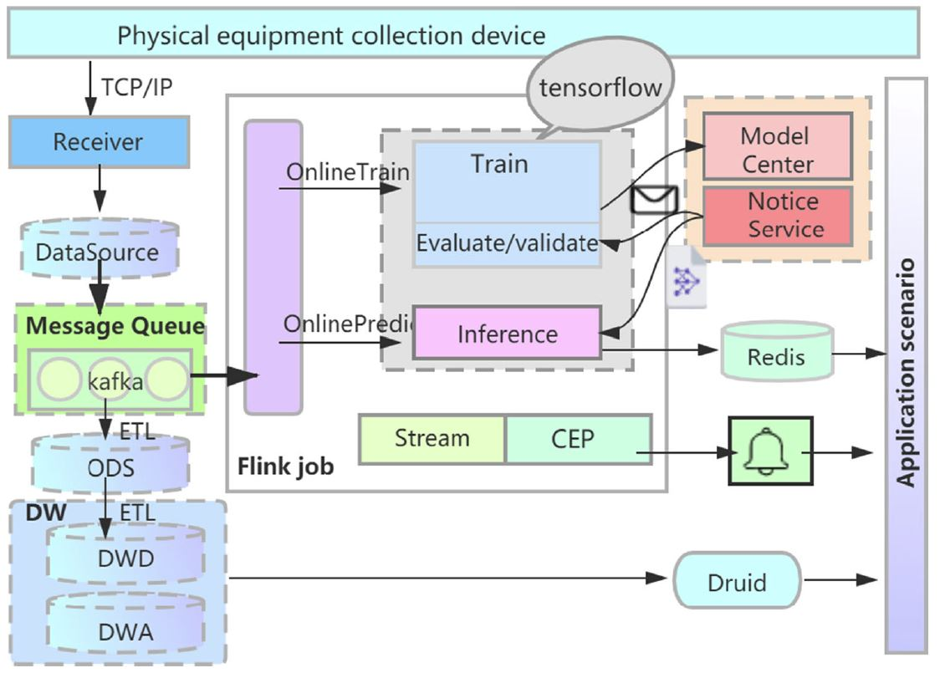
The online prediction system (Cont’d)
傳輸訊號利用 Kafka 系統和 Flink 架構來解決高吞吐量和高延遲的問題。

Slide 6
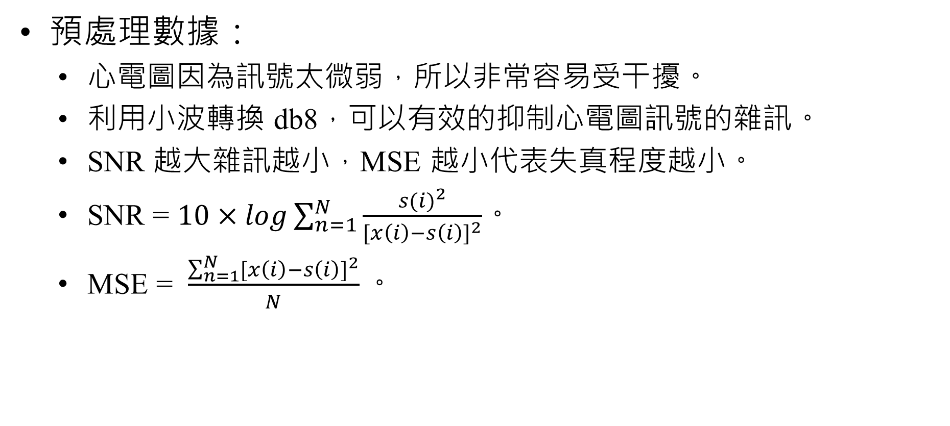
Cardiovascular disease algorithm
預處理數據：
心電圖因為訊號太微弱，所以非常容易受干擾。
利用小波轉換 db8，可以有效的抑制心電圖訊號的雜訊。
SNR 越大雜訊越小，MSE 越小代表失真程度越小。
SNR = $10×log\sum_{n=1}^{N}{\frac{{s(i)}^{2}}{{[x\left(i\right)−s\left(i\right)]}^{2}}}$。
MSE = $\frac{\sum_{n=1}^{N}{[{x\left(i\right)−s\left(i\right)]}^{2}}}{N}\text{。}$

Slide 7
Cardiovascular disease algorithm (Cont’d)
預處理數據：
神經網路對於一個長時間的心電圖訊號，將會需要耗費大量的運算成本。
由於 PQ 波約 0.3 秒，STU 波之約 0.4 秒，因此一次完整的心跳約為 0.6-0.8 秒。
還有利用 R 波斜率較大的特性和一次完整心跳的時間，來進行心跳分割。

Slide 8
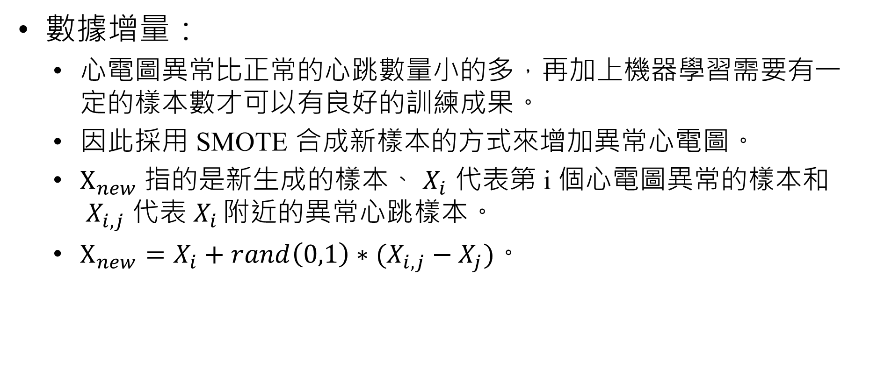
Cardiovascular disease algorithm (Cont’d)
數據增量：
心電圖異常比正常的心跳數量小的多，再加上機器學習需要有一定的樣本數才可以有良好的訓練成果。
因此採用 SMOTE 合成新樣本的方式來增加異常心電圖。
$X_{new} 指的是新生成的樣本、$ $X_{i}$ 代表第 i 個心電圖異常的樣本和$X_{i,j}$ 代表 $X_{i }附近的\text{異常}心跳樣本$。
$X_{new}=X_{i}+rand\left(0,1\right)∗(X_{i,j}−X_{j})$。

Slide 9
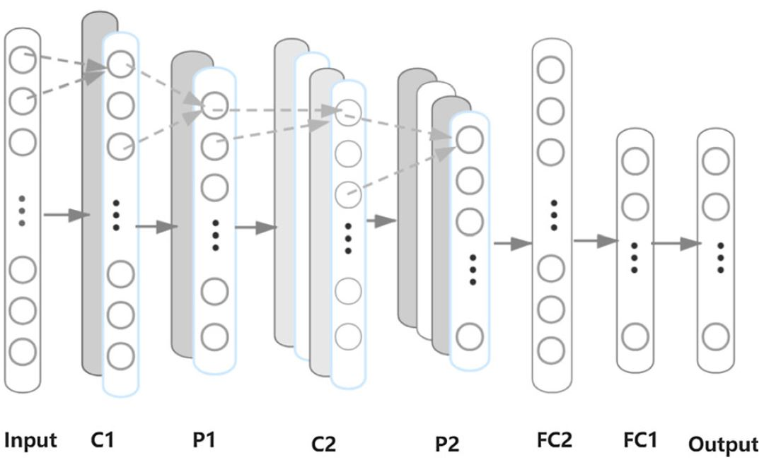
Cardiovascular disease algorithm (Cont’d)
神經網路
CNN：是一種前饋神經網路，通常由一個或多個卷積層組成，把特徵參數抓出來，來達到辨識的效果。

Slide 10
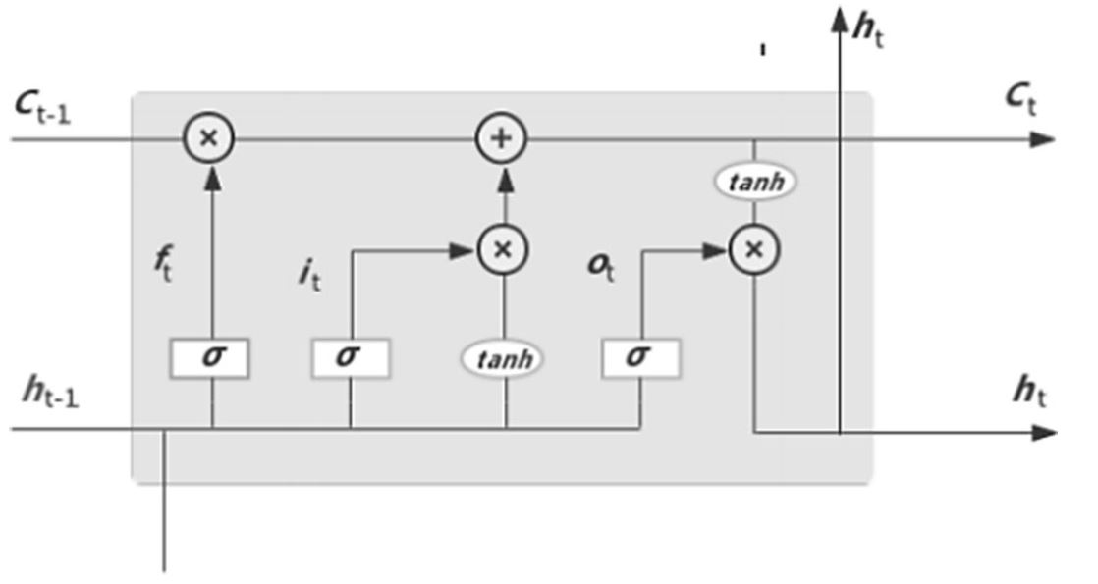
Cardiovascular disease algorithm (Cont’d)
神經網路
LSTM：是一種遞歸的神經網路，適合處理預測時間序列中間隔和延遲非常的重要事件。

Slide 11
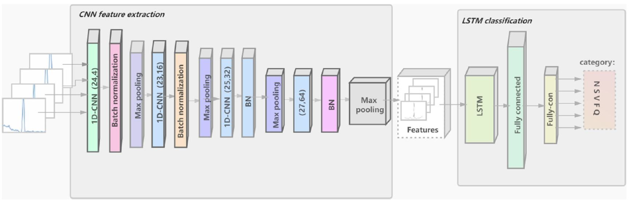
Cardiovascular disease algorithm (Cont’d)
結合 CNN 和 LSTM 用在心電圖訊號上。

Slide 12
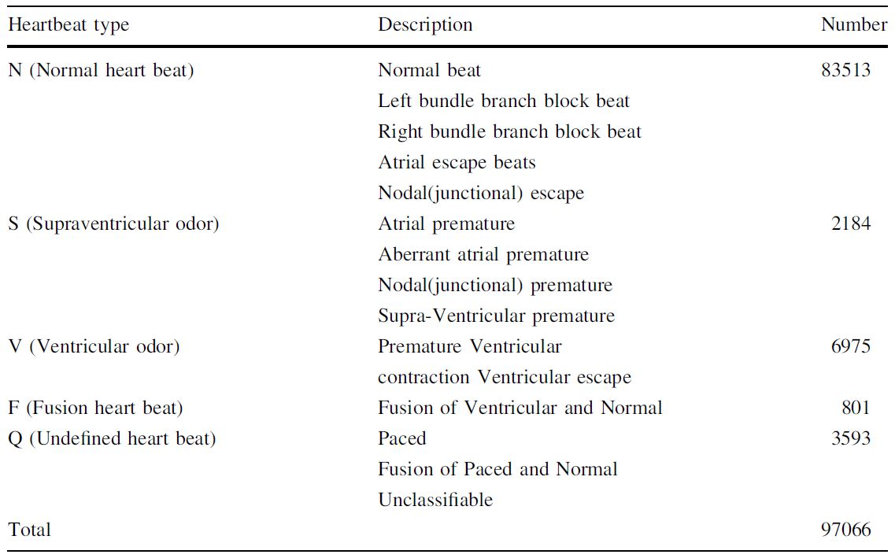
Experimental results and discussion
本篇論文使用 MIT-BIH 的數據庫，包括了 47 名受試者的4000 多筆 24 小時的心電圖，其中有 48 筆時長為 30 分鐘的紀錄文件。

Slide 13
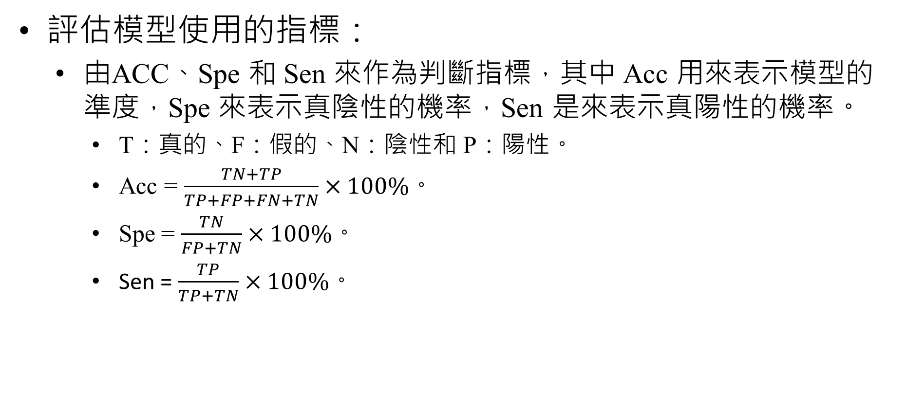
Experimental results and discussion (Cont’d)
評估模型使用的指標：
由ACC、Spe 和 Sen 來作為判斷指標，其中 Acc 用來表示模型的準度，Spe 來表示真陰性的機率，Sen 是來表示真陽性的機率。
T：真的、F：假的、N：陰性和 P：陽性。
Acc = $\frac{TN+TP}{TP+FP+FN+TN}×100\%$。
Spe = $\frac{TN}{FP+TN}×100\%\text{。}$
Sen = $\frac{TP}{TP+TN}×100\%\text{。}$

Slide 14
Experimental results and discussion (Cont’d)
評估模型使用的指標：
ROC 曲線：又稱為分類模型，是一種用座標圖式的分析工具，X=0 代表沒有偽陽性，Y=1 代表著沒有偽陰性，簡單的判斷方式可以用 ROC 曲線所覆蓋面積來判斷模型的性能。

Slide 15
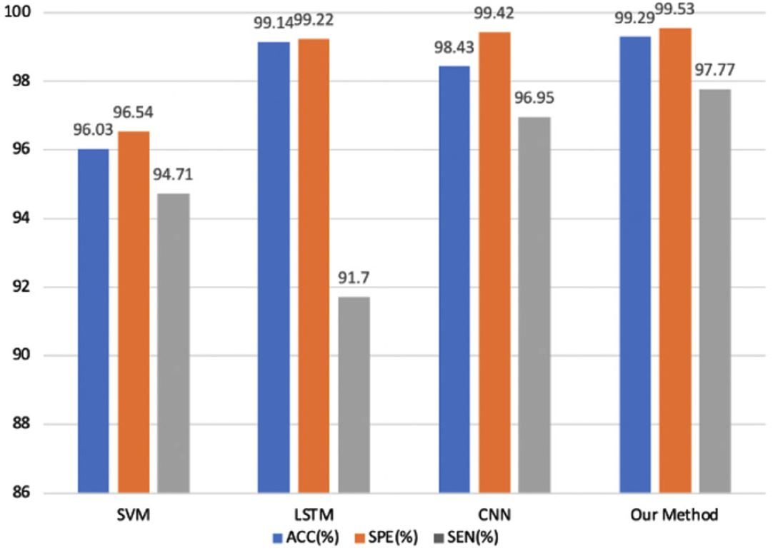
Experimental results and discussion (Cont’d)
Acc、Spe 和 Sen結果分析：

Slide 16
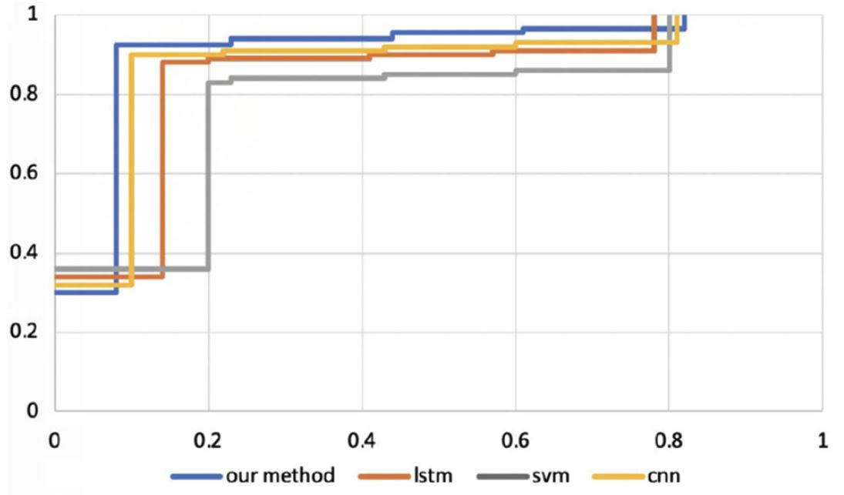
Experimental results and discussion (Cont’d)
ROC 曲線解果分析：

Slide 17
Conclusion
提出一種 5G即時通訊來監測患者的心血管基於深度學習架構。
用 5G 加上 Flink 架構解決高延遲和低吞吐量。
實驗解果正確性高達 99.29%，表示可以有效的預防患者的心血管疾病。
未來希望可以使用對抗網路來解決信號資料量不均的問題。

Slide 18
Thank You!
Questions & Answers

